Slide 1
Departemen Teknik Informatika

Slide 2
Artificial Neural Networks

Slide 3
Capaian Pembelajaran
Mahasiswa mampu menjelaskan konsep klasifier dengan fungsi diskriminan linear maupun non-linear.

Slide 4


Slide 5

Facial recognition
Real-time translation
Fashion recommendation

Slide 6
Artificial Neural Network

Slide 7
Machine Learning
Deep Learning
Artificial Neural Network

Slide 9
Jaringan saraf biologis | Jaringan saraf tiruan
Soma | Neuron
Dendrite | Input
Axon | Output
Synapse | Weight
Input weights
w₁
Activation function
w₂
w₃
Σ f()
Neuron inputs
w₄
Output
w₅
w₆
Summing function

Slide 10
Output
Artificial Neural Network

Slide 12
Neurons

Slide 13
Input Layer

Slide 14
Output Layer

Slide 15
Hidden Layer

Slide 17
28 piksel
28 piksel

Slide 18

28 piksel
28 piksel
$28×28=784$ pixels

Slide 19

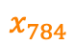
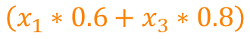
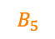
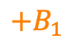
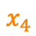
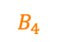
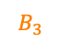
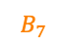
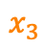
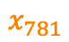
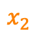
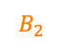
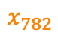
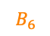
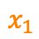

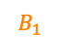
$$\left(x_{1}∗0.6+x_{3}∗0.8\right)$$
$$+B_{1}$$
Activation function
$$x_{1}$$
0.6
$$x_{2}$$
0.5
$$B_{1}$$
0.6
$$x_{3}$$
0.8
$$B_{2}$$
0.4
0.9
$$x_{4}$$
0.2
$$B_{3}$$
0.9
0.7
0.7
Actual output | Error
0.9
$$B_{4}$$
0.2
0.8
0.6
0
-0.4
1
+0.7
$$x_{781}$$
0.4
$$B_{5}$$
0.3
0.2
0.2
0
-0.2
$$x_{782}$$
0.1
$$B_{6}$$
0.1
0.5
$$x_{783}$$
0.3
$$B_{7}$$
0.7
$28×28=784$ pixels
0.7
$$x_{784}$$
Channel
Forward propagation
Back propagation

Slide 20
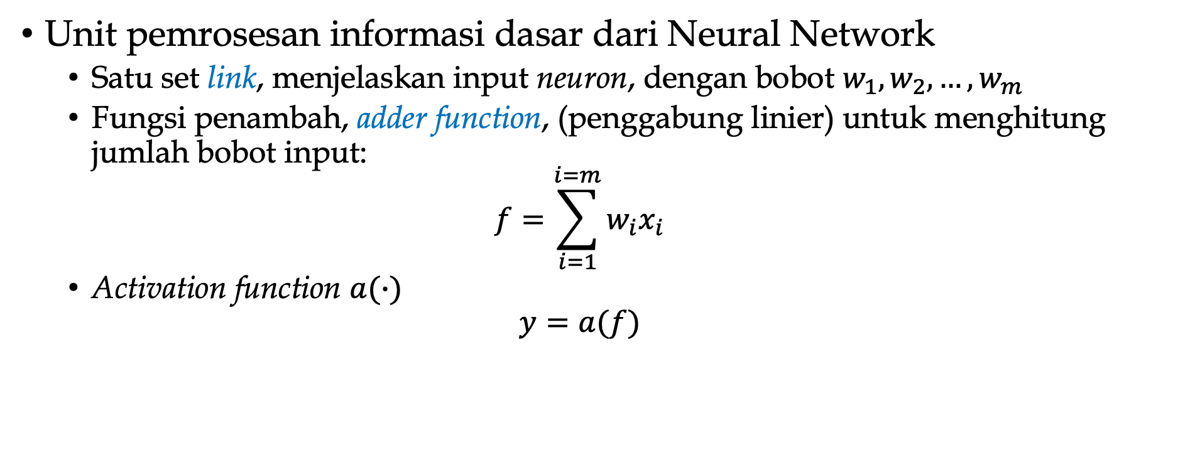
Neuron
Unit pemrosesan informasi dasar dari Neural Network
Satu set link, menjelaskan input neuron, dengan bobot $w_{1},w_{2},…, w_{m}$
Fungsi penambah, adder function, (penggabung linier) untuk menghitung jumlah bobot input:
$$f=\sum_{i=1}^{i=m}{w_{i}x_{i}}$$
Activation function $a(∙)$
$$y=a(f)$$

Slide 21

Neuron
Apa yang bisa dilakukan neuron

Slide 22
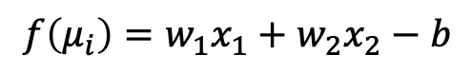
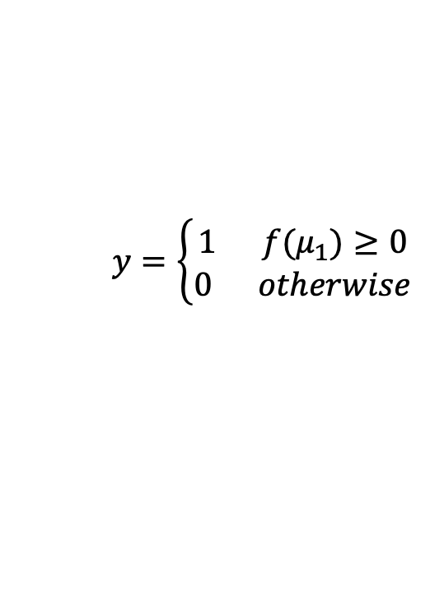
Neuron
A hard limiter
A binary threshold unit
Hyperspace separation
x₂
y
0
w₁ x₁ + w₂ x₂ = b
$$f\left(μ_{i}\right)=w_{1}x_{1}+w_{2}x_{2}−b$$
b
$$y=\left\{\begin{aligned}1 f(μ_{1})≥0 \\ 0 otherwise\end{aligned}\right.$$
∑
1
x₁
w₁
w₂
x₁
x₂

Slide 23
Activation Function
Membuat neural network menjadi non-linear

Slide 24
Linear vs. Non-linear
Linear
Linear
Non-linear

Slide 25
Permasalahan Non-linear
L₃
L₁
L₂

Slide 26
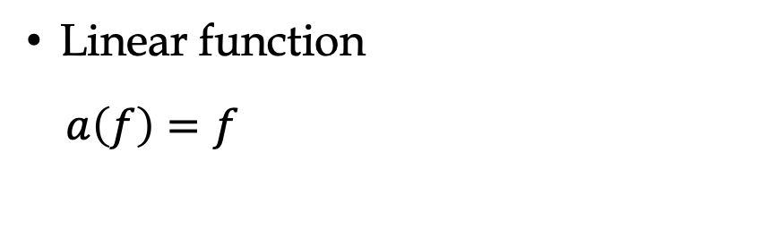
Activation Function
Linear function
$$a\left(f\right)=f$$
Step function

Slide 27
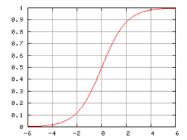
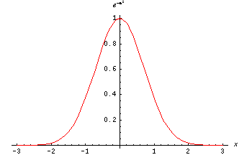
Activation Function
Sigmoid function
Gaussian function

Slide 28
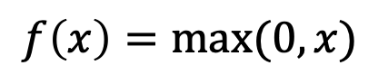
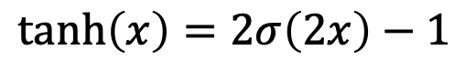
Activation Function
Tanh
ReLU
$$\tanh\left(x\right)=2σ\left(2x\right)−1$$
$$f\left(x\right)=max⁡(0,x)$$
Notes:
(klik)
Activation function selanjutnya yang kita bahas yakni tanh.
Tanh akan mengubah nilai input x nya menjadi sebuah nilai yang memiliki range mulai dari -1 sampai 1.
Sama seperti Sigmoid, Tanh memiliki kekurangan yaitu bisa mematikan gradient, tetapi kelebihannya adalah output yang dimiliki Tanh merupakan zero-centered. Dalam praktiknya Tanh lebih menjadi pilihan jika dibandingkan dengan Sigmoid. Yang perlu dicatat adalah tanh hanyalah merupakan Sigmoid yang dikembangkan
(klik)
ReLU atau Rectified Linear Unit menjadi salah satu activation function yang popular belakangan ini.
ReLU merupakan activation function favorit para engineer yang malas, kenapa engineer yang malas?
Karna ReLU pada intinya hanya membuat pembatas pada bilangan nol, artinya apabila x ≤ 0 maka x = 0 dan apabila x > 0 maka x = x

Slide 29
Algoritma Single Layer Perceptron vs. Multi Layer Perceptron
y
y₁
y₂
y_{n}
Output Layer
. . .
Output Layer
Hidden Layer
. . .
. . .
Input Layer
. . .
Input Layer
. . .
x₁
x₂
x_{m}
x₁
x₂
x_{m}
Single Layer Perceptron
Multi Layer Perceptron

Slide 30
Algoritma untuk Pelatihan ANN
Inisialisasi bobot (w₀, w₁, …, w_{k})
Sesuaikan bobot sedemikian rupa sehingga keluaran ANN konsisten dengan label kelas dari contoh pelatihan
Fungsi objektif
y – keluaran yang diamati
t – keluaran target
Temukan bobot w_{i} yang meminimalkan fungsi objektif di atas

Slide 31
Algoritma backpropagation untuk Single-Layer Perceptron
Langkah 0 – Inisialisasi weights (w₀, w₁, …, w_{n}), m = 0, learning rate η, dan threshold t
Langkah 1 – Lakukan m = m + 1
Langkah 2 – Pilih pola X^{m}
Langkah 3 – Hitung keluaran
Langkah 4 – Hitung error atau delta δ = d – o, di mana
Langkah 5 – Perbarui nilai tiap bobot
Langkah 6 – Ulangi sampai w konvergen
Langkah 7 – Kembalikan nilai w

Slide 32
Algoritma backpropagation untuk Multi-Layer Perceptron
Langkah 0 – Inisialisasi weights (w₀, w₁, …, w_{n}), m = 0, learning rate η, threshold t, dan variabel sigmoid λ
Langkah 1 – Lakukan m = m + 1
Langkah 2 – Pilih pola X^{m}
Langkah 3 – Hitung keluaran o_{j} and o_{k}
Langkah 4 – Hitung error atau delta δ_{k} and δ_{j}
Langkah 5 – Perbarui nilai tiap bobot dan
Langkah 6 – Ulangi sampai w konvergen
Langkah 7 – Kembalikan nilai w

Slide 33
Desain ANN
Jumlah layer
Jumlah neuron di hidden layer
Jumlah neuron di output layer

Slide 34
Desain ANN
Jumlah layer
Lebih sedikit jumlah layer, lebih cepat dalam eksekusi dan pelatihan

Slide 35
Desain ANN
Jumlah neuron di hidden layer
Hidden node yang lebih banyak memungkinkan untuk mempelajari pola yang lebih rumit
Untuk menghindari overtraining, lebih baik menggunakan hidden node dengan jumlah yang rendah dan kemudian meningkatkan jumlahnya

Slide 36
Pelatihan ANN
Training set
Performance
Test set
Overtraining
Training time

Slide 37
Desain ANN
Jumlah neuron di hidden layer
Antara ukuran input layer dan ukuran output layer
2/3 dari ukuran input layer, ditambah ukuran output layer
Kurang dari dua kali ukuran input layer

Slide 38
Desain ANN
Jumlah neuron di output layer
Regresi
Satu neuron
Klasifikasi
Binary class: satu neuron
Multi class: lebih dari satu neuron

Slide 39
Pelatihan ANN
Dataset
Training set
Test set

Slide 40
Pelatihan ANN
Apakah akan berhenti?
Ke arah mana untuk melanjutkan?
Berapa lama langkah yang harus diambil?
Apakah kriterianya memuaskan?
Contoh dengan gradient descent.
α: learning rate

Slide 41
Rangkuman
Konsep ANN
Single-layer perceptron
Multi-layer perceptron
Algoritma packpropagation
Penerapan ANN

Slide 42


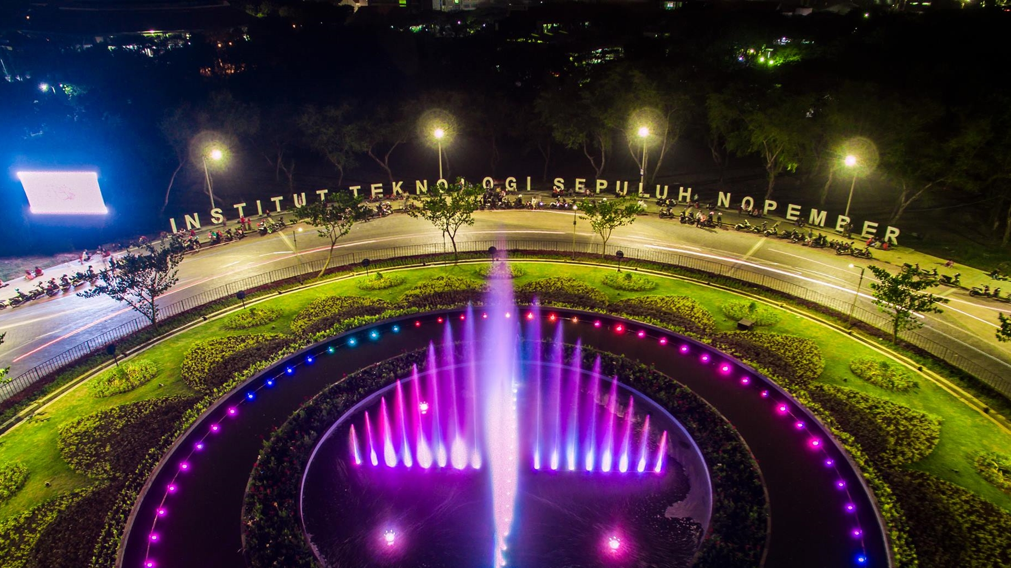
- TERIMA KASIH -

Slide 43
Contoh Soal dan Penyelesaiannya

Slide 44
Contoh #1 - Forward Propagation
Activation pada node 2
𝜎(-4.8 ⋅ 0 + 4.6 ⋅ 0 - 2.6) = 0.0691
0
-4.8
2
5.9
5.1
Activation pada node 3
𝜎(5.1 ⋅ 0 – 5.2 ⋅ 0 – 3.2) = 0.0392
-2.6
4
4.6
1
3
Activation pada node 4
𝜎(5.9 ⋅ 0.0691 + 5.2 ⋅ 0.0392 – 2.7) = 0.110227
5.2
-2.7
-5.2
-3.2
Bias
Input (0, 0)

Slide 45
Contoh #2 – Forward dan Back Propagation (1/17)
i₁
0.15 w₁
h₁
0.40 w₅
o₁
i₁ = 0.05, i₂ = 0.10
w₁ = 0.15, w₂ = 0.20
w₃ = 0.25, w₄ = 0.30
b₁ = 0.3
w₅ = 0.4, w₆ = 0.45
w₇ = 0.5, w₈ = 0.55
b₂ = 0.6
o₁ = 0.01, o₂ = 0.99
0.01
0.20 w₂
0.45 w₆
0.25 w₃
0.50 w₇
i₂
h₂
o₂
0.30 w₄
0.55 w₈
0.99
b₁
b₂
0.35
0.60

Slide 46
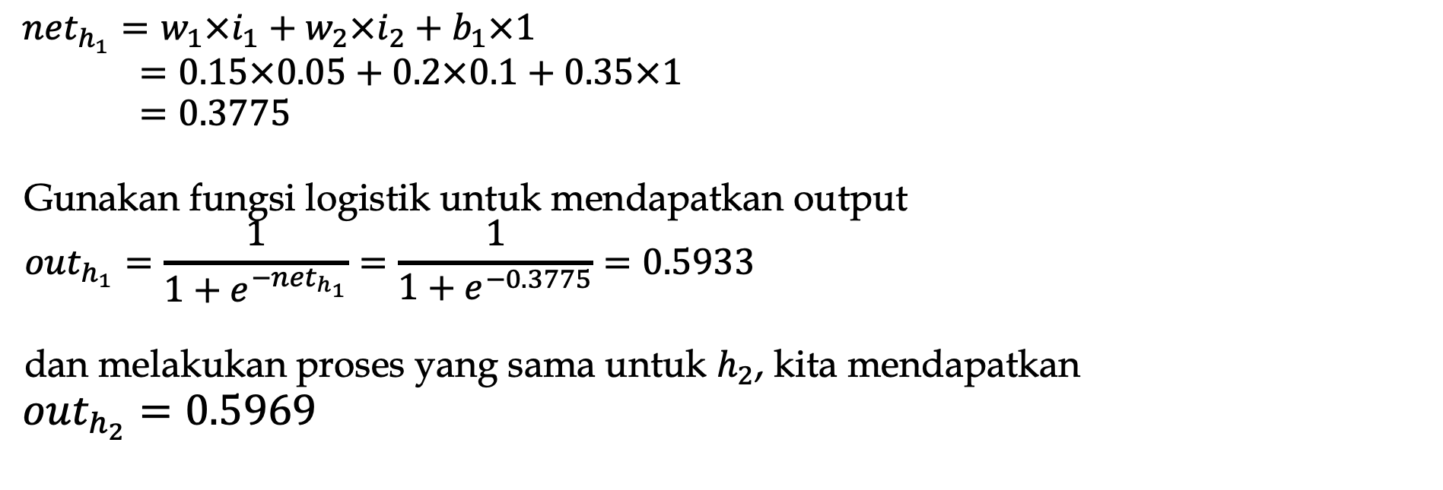
Contoh #2 – Forward dan Back Propagation (2/17)
$${net}_{h_{1}}=w_{1}×i_{1}+w_{2}×i_{2}+b_{1}×1$$
$$=0.15×0.05+0.2×0.1+0.35×1$$
$$=0.3775$$
Gunakan fungsi logistik untuk mendapatkan output
$${out}_{h_{1}}=\frac{1}{1+e^{−{net}_{h_{1}}}}=\frac{1}{1+e^{−0.3775}}=0.5933$$
dan melakukan proses yang sama untuk $h_{2}$, kita mendapatkan
$${out}_{h_{2}}=0.5969$$

Slide 47
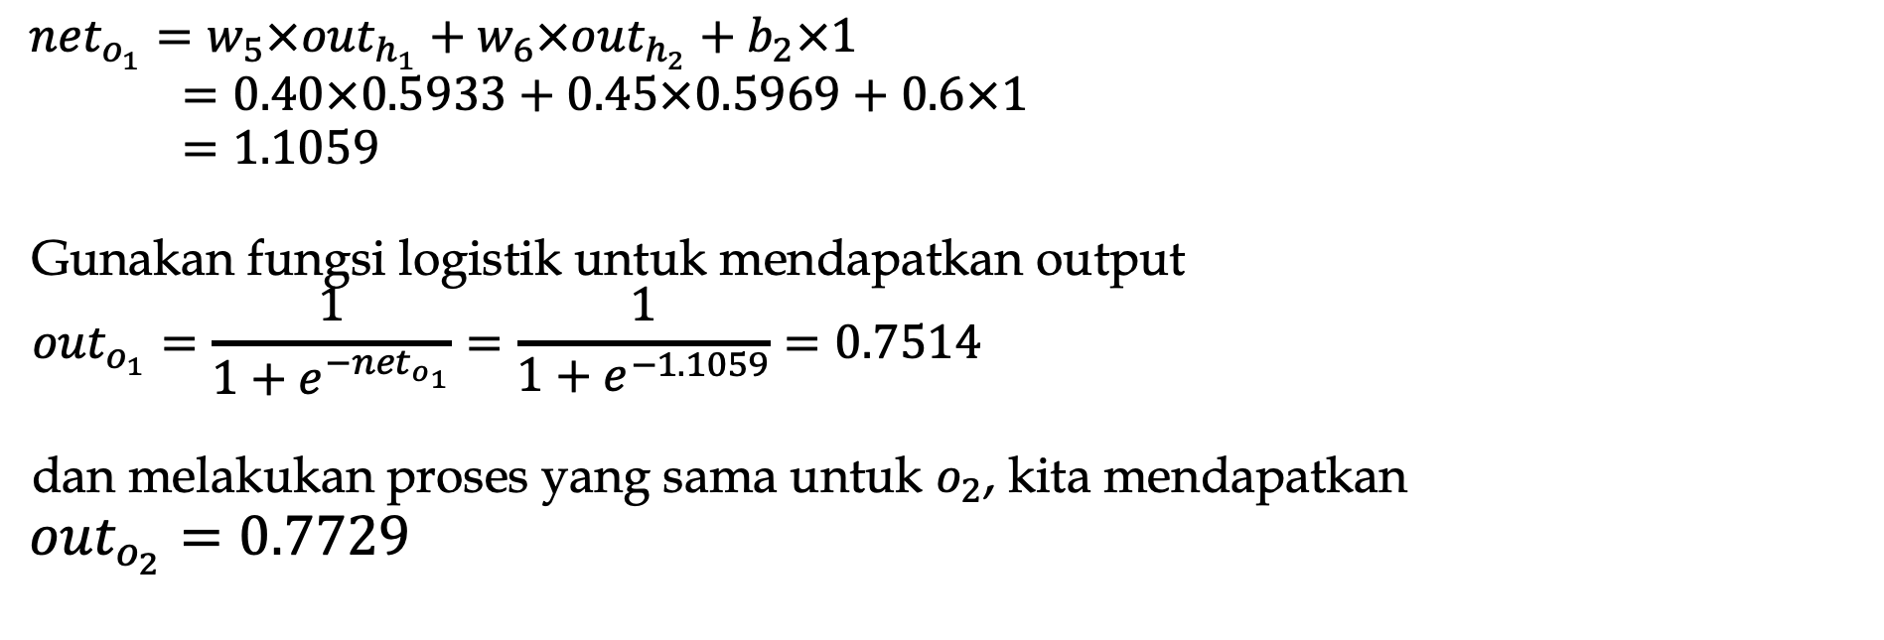
Contoh #2 – Forward dan Back Propagation (3/17)
$${net}_{o_{1}}=w_{5}×{out}_{h_{1}}+w_{6}×{out}_{h_{2}}+b_{2}×1$$
$$=0.40×0.5933+0.45×0.5969+0.6×1$$
$$=1.1059$$
Gunakan fungsi logistik untuk mendapatkan output
$${out}_{o_{1}}=\frac{1}{1+e^{−{net}_{o_{1}}}}=\frac{1}{1+e^{−1.1059}}=0.7514$$
dan melakukan proses yang sama untuk $o_{2}$, kita mendapatkan
$${out}_{o_{2}}=0.7729$$

Slide 48
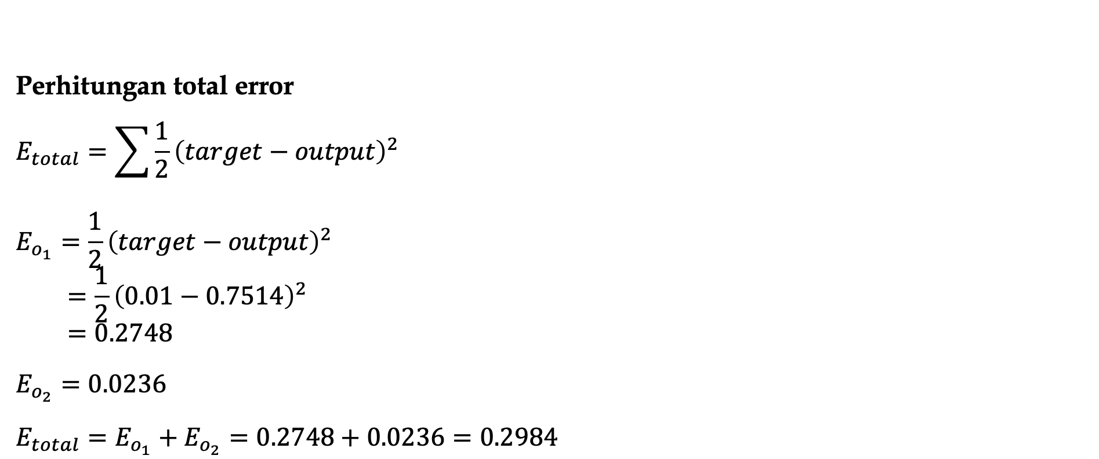
Contoh #2 – Forward dan Back Propagation (4/17)
Perhitungan total error
$$E_{total}=\sum{\frac{1}{2}}{\left(target−output\right)}^{2}$$
$$E_{o_{1}}=\frac{1}{2}{\left(target−output\right)}^{2}$$
$$=\frac{1}{2}{\left(0.01−0.7514\right)}^{2}$$
$$=0.2748$$
$$E_{o_{2}}=0.0236$$
$$E_{total}=E_{o_{1}}+E_{o_{2}}=0.2748+0.0236=0.2984$$

Slide 49
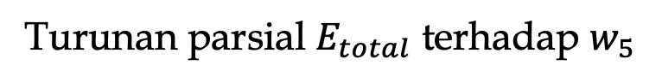
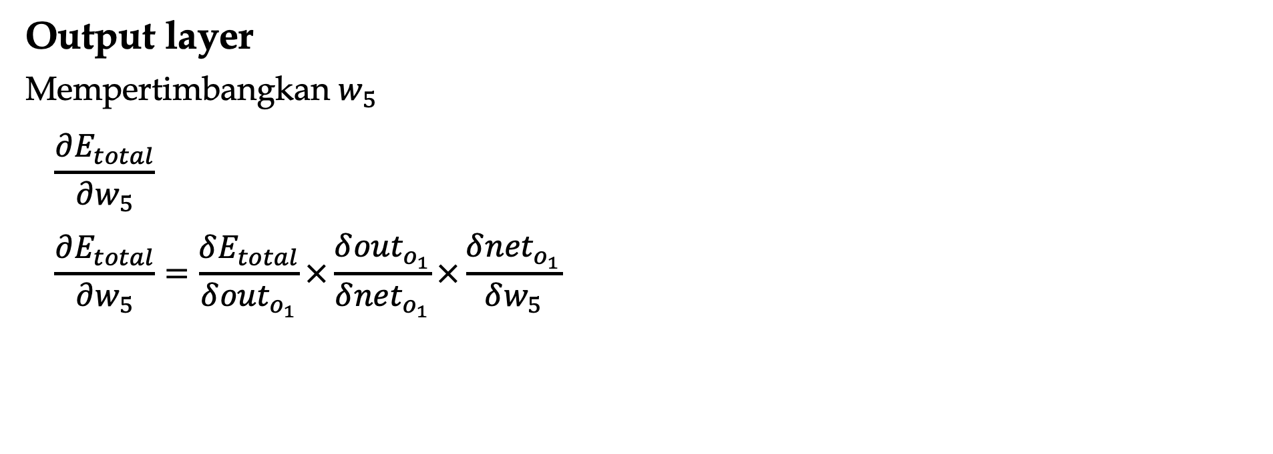
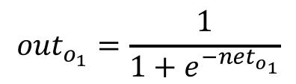
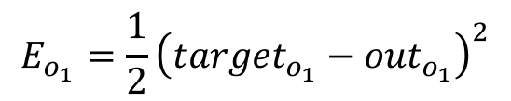
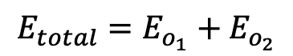
Contoh #2 – Forward dan Back Propagation (5/17)
Output layer
Mempertimbangkan $w_{5}$
$$\frac{∂E_{total}}{∂w_{5}}$$
$$\frac{∂E_{total}}{∂w_{5}}=\frac{δE_{total}}{δ{out}_{o_{1}}}×\frac{δ{out}_{o_{1}}}{δ{net}_{o_{1}}}×\frac{δ{net}_{o_{1}}}{δw_{5}}$$
Turunan parsial$E_{total}$ terhadap $w_{5}$
$$E_{total}=E_{o_{1}}+E_{o_{2}}$$
$$E_{o_{1}}=\frac{1}{2}{\left({target}_{o_{1}}−{out}_{o_{1}}\right)}^{2}$$
$${out}_{o_{1}}=\frac{1}{1+e^{−{net}_{o_{1}}}}$$
$${net}_{o_{1}}=w_{5}×{out}_{h_{1}}+w_{6}×{out}_{h_{2}}+b_{2}×1$$

Slide 50
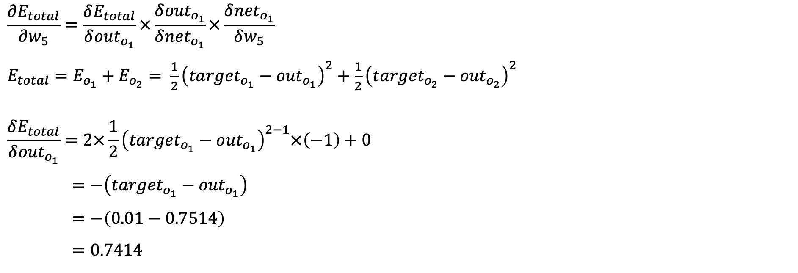
Contoh #2 – Forward dan Back Propagation (6/17)
$$\frac{∂E_{total}}{∂w_{5}}=\frac{δE_{total}}{δ{out}_{o_{1}}}×\frac{δ{out}_{o_{1}}}{δ{net}_{o_{1}}}×\frac{δ{net}_{o_{1}}}{δw_{5}}$$
$E_{total}=E_{o_{1}}+E_{o_{2}}=$ $\frac{1}{2}{\left({target}_{o_{1}}−{out}_{o_{1}}\right)}^{2}+\frac{1}{2}{\left({target}_{o_{2}}−{out}_{o_{2}}\right)}^{2}$
$$\frac{δE_{total}}{δ{out}_{o_{1}}}=2×\frac{1}{2}{\left({target}_{o_{1}}−{out}_{o_{1}}\right)}^{2−1}×\left(−1\right)+0$$
$$=−\left({target}_{o_{1}}−{out}_{o_{1}}\right)$$
$$=−\left(0.01−0.7514\right)$$
$$=0.7414$$

Slide 51
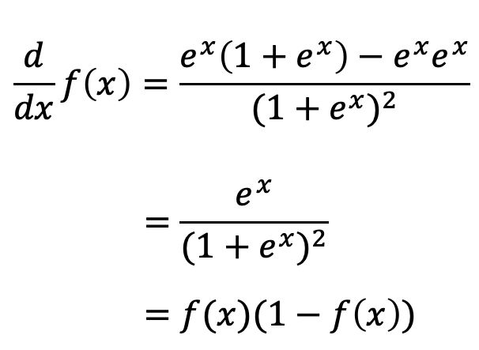
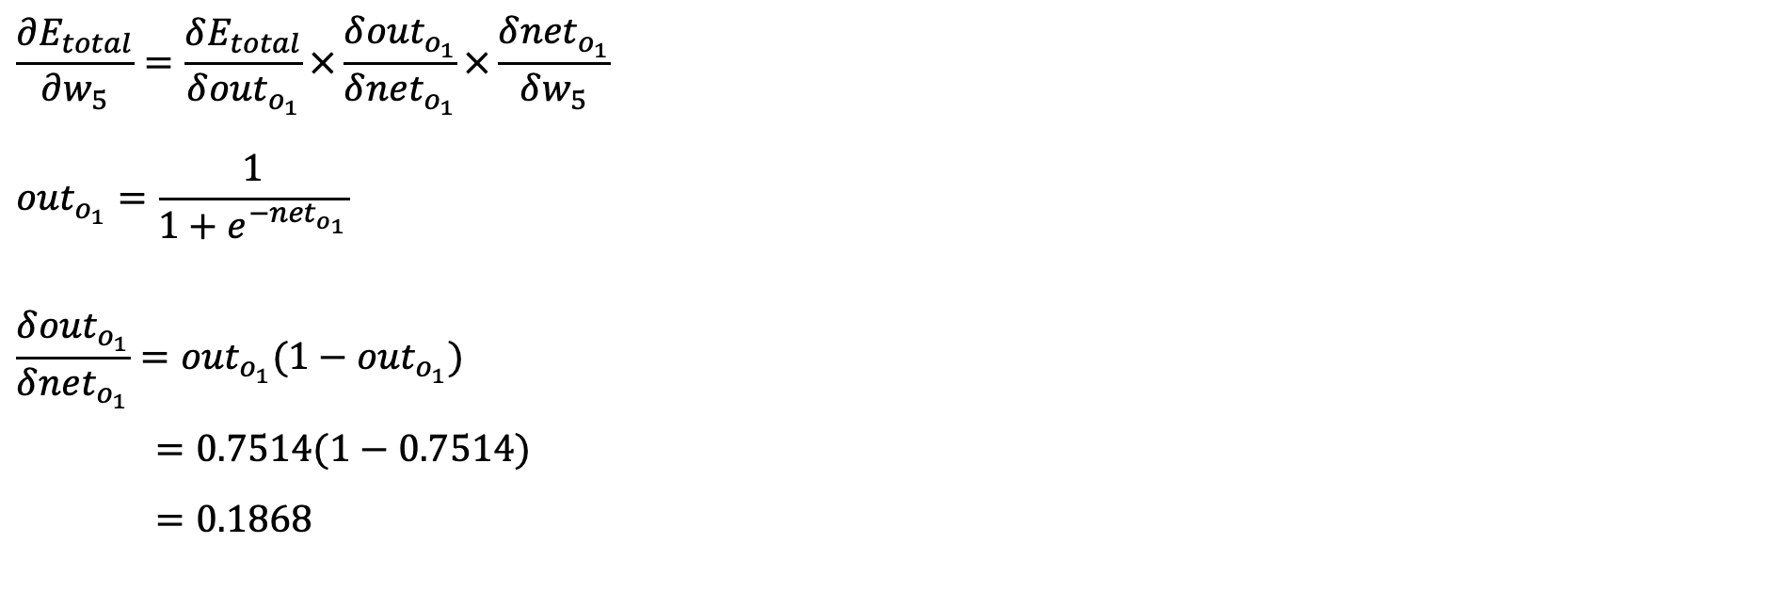
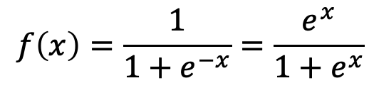
Contoh #2 – Forward dan Back Propagation (7/17)
$$f\left(x\right)=\frac{1}{1+e^{−x}}=\frac{e^{x}}{1+e^{x}}$$
$$\frac{∂E_{total}}{∂w_{5}}=\frac{δE_{total}}{δ{out}_{o_{1}}}×\frac{δ{out}_{o_{1}}}{δ{net}_{o_{1}}}×\frac{δ{net}_{o_{1}}}{δw_{5}}$$
$${out}_{o_{1}}=\frac{1}{1+e^{−{net}_{o_{1}}}}$$
$$\frac{δ{out}_{o_{1}}}{δ{net}_{o_{1}}}={out}_{o_{1}}(1−{out}_{o_{1}})$$
$$=0.7514(1−0.7514)$$
$$=0.1868$$
$$\frac{d}{dx}f\left(x\right)=\frac{e^{x}\left(1+e^{x}\right)−e^{x}e^{x}}{{(1+e^{x})}^{2}}$$
$$=\frac{e^{x}}{{(1+e^{x})}^{2}}$$
$$=f(x)(1−f\left(x\right))$$

Slide 52
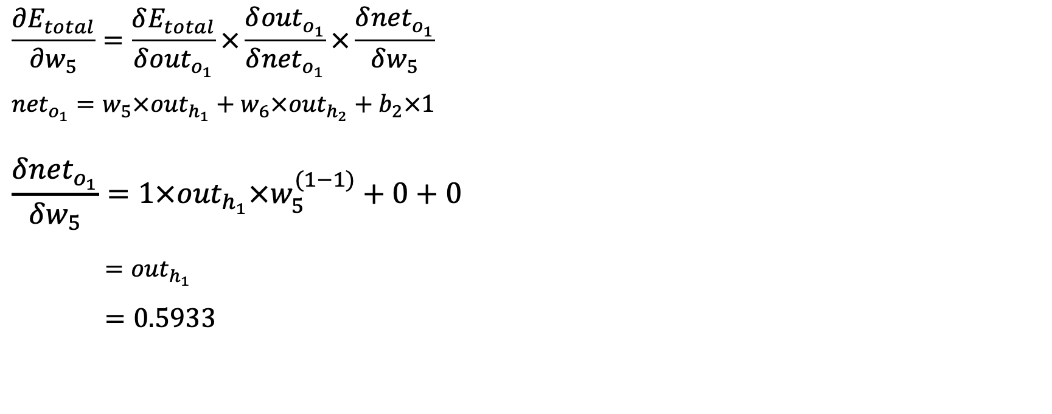
Contoh #2 – Forward dan Back Propagation (8/17)
$$\frac{∂E_{total}}{∂w_{5}}=\frac{δE_{total}}{δ{out}_{o_{1}}}×\frac{δ{out}_{o_{1}}}{δ{net}_{o_{1}}}×\frac{δ{net}_{o_{1}}}{δw_{5}}$$
$${net}_{o_{1}}=w_{5}×{out}_{h_{1}}+w_{6}×{out}_{h_{2}}+b_{2}×1$$
$$\frac{δ{net}_{o_{1}}}{δw_{5}}=1×{out}_{h_{1}}×w_{5}^{(1−1)}+0+0$$
$$={out}_{h_{1}}$$
$$=0.5933$$

Slide 53
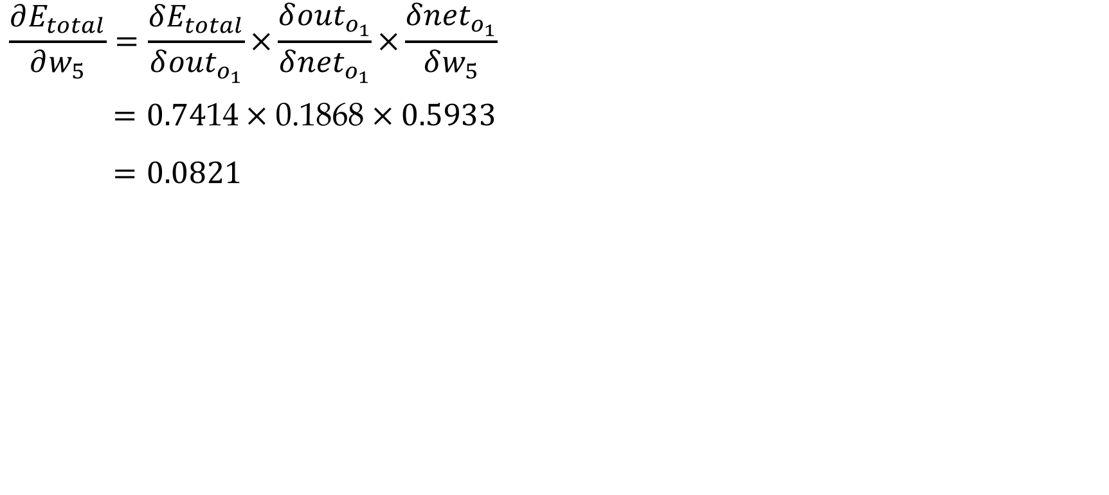
Contoh #2 – Forward dan Back Propagation (9/17)
$$\frac{∂E_{total}}{∂w_{5}}=\frac{δE_{total}}{δ{out}_{o_{1}}}×\frac{δ{out}_{o_{1}}}{δ{net}_{o_{1}}}×\frac{δ{net}_{o_{1}}}{δw_{5}}$$
$$=0.74\text{14} × \text{0.1868} × 0.5933$$
$$=0.0821$$

Slide 54
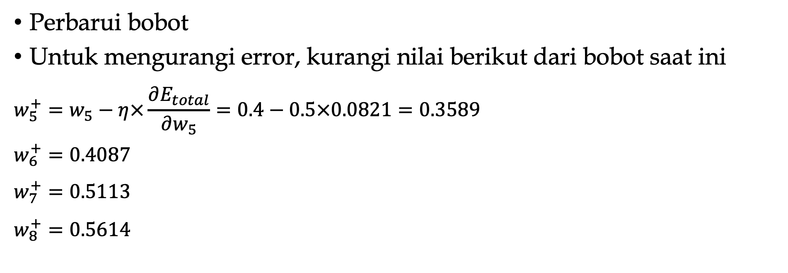
Contoh #2 – Forward dan Back Propagation (10/17)
Perbarui bobot
Untuk mengurangi error, kurangi nilai berikut dari bobot saat ini
$$w_{5}^{+}=w_{5}−η×\frac{∂E_{total}}{∂w_{5}}=0.4−0.5×0.0821=0.3589$$
$$w_{6}^{+}=0.4087$$
$$w_{7}^{+}=0.5113$$
$$w_{8}^{+}=0.5614$$
Notes:
$η$ = learning rate (eta)

Slide 55
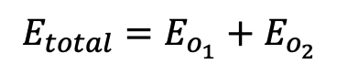
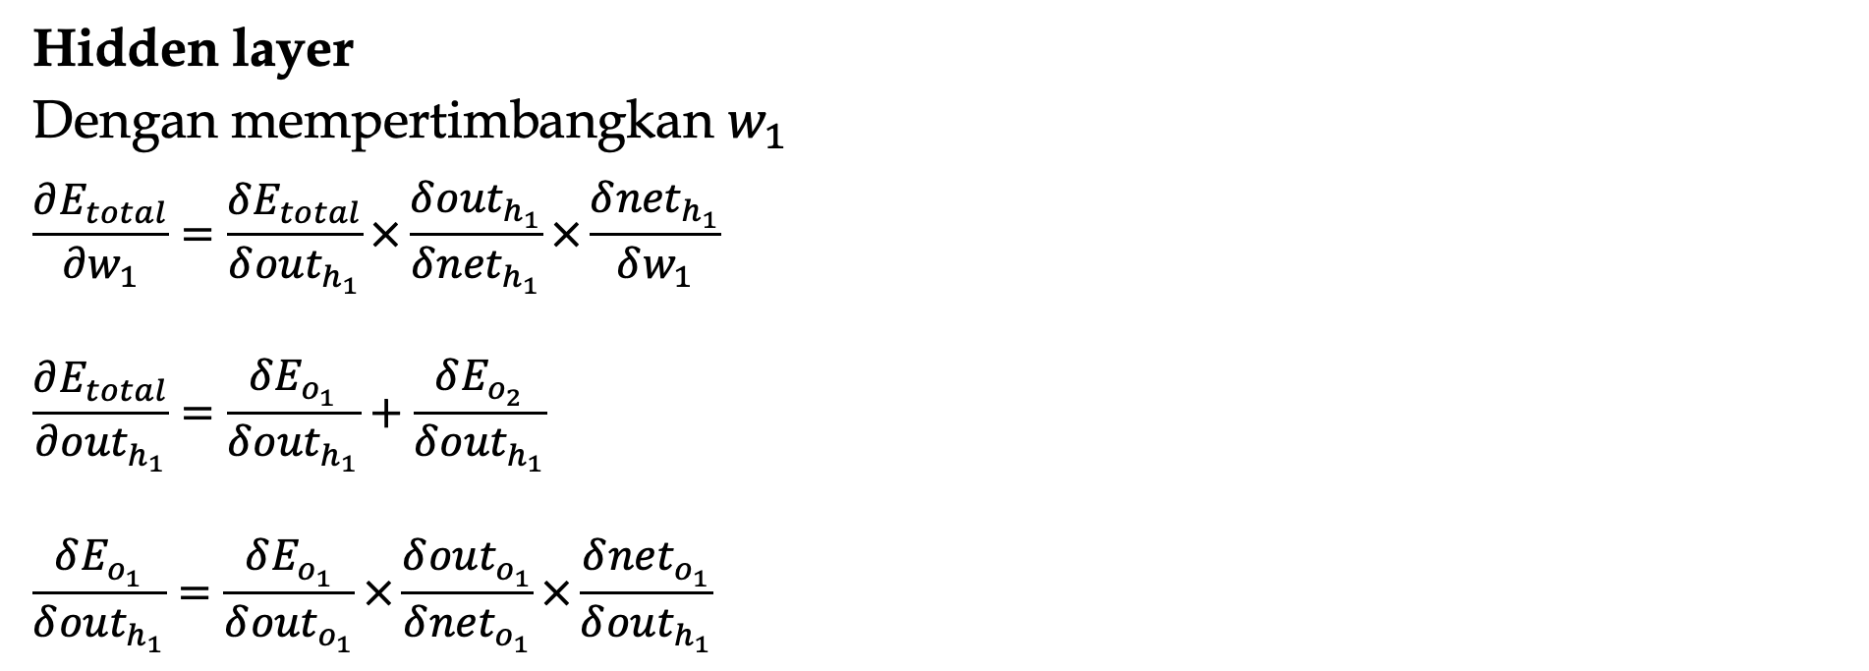
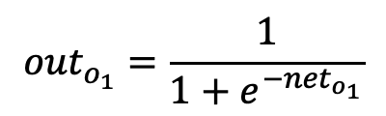
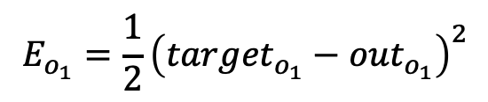
Contoh #2 – Forward dan Back Propagation (11/17)
Hidden layer
Dengan mempertimbangkan $w_{1}$
$$\frac{∂E_{total}}{∂w_{1}}=\frac{δE_{total}}{δ{out}_{h_{1}}}×\frac{δ{out}_{h_{1}}}{δ{net}_{h_{1}}}×\frac{δ{net}_{h_{1}}}{δw_{1}}$$
$$\frac{∂E_{total}}{∂{out}_{h_{1}}}=\frac{δE_{o_{1}}}{δ{out}_{h_{1}}}+\frac{δE_{o_{2}}}{δ{out}_{h_{1}}}$$
$$\frac{δE_{o_{1}}}{δ{out}_{h_{1}}}=\frac{δE_{o_{1}}}{δ{out}_{o_{1}}}×\frac{δ{out}_{o_{1}}}{δ{net}_{o_{1}}}×\frac{δ{net}_{o_{1}}}{δ{out}_{h_{1}}}$$
$$E_{total}=E_{o_{1}}+E_{o_{2}}$$
$$E_{o_{1}}=\frac{1}{2}{\left({target}_{o_{1}}−{out}_{o_{1}}\right)}^{2}$$
$${out}_{o_{1}}=\frac{1}{1+e^{−{net}_{o_{1}}}}$$
$${net}_{o_{1}}=w_{5}×{out}_{h_{1}}+w_{6}×{out}_{h_{2}}+b_{2}×1$$

Slide 56
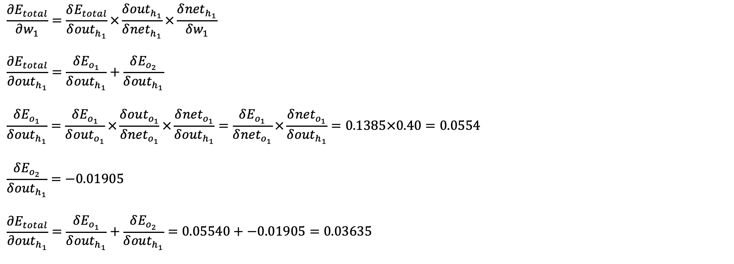
Contoh #2 – Forward dan Back Propagation (12/17)
$$\frac{∂E_{total}}{∂w_{1}}=\frac{δE_{total}}{δ{out}_{h_{1}}}×\frac{δ{out}_{h_{1}}}{δ{net}_{h_{1}}}×\frac{δ{net}_{h_{1}}}{δw_{1}}$$
$$\frac{∂E_{total}}{∂{out}_{h_{1}}}=\frac{δE_{o_{1}}}{δ{out}_{h_{1}}}+\frac{δE_{o_{2}}}{δ{out}_{h_{1}}}$$
$$\frac{δE_{o_{1}}}{δ{out}_{h_{1}}}=\frac{δE_{o_{1}}}{δ{out}_{o_{1}}}×\frac{δ{out}_{o_{1}}}{δ{net}_{o_{1}}}×\frac{δ{net}_{o_{1}}}{δ{out}_{h_{1}}}=\frac{δE_{o_{1}}}{δ{net}_{o_{1}}}×\frac{δ{net}_{o_{1}}}{δ{out}_{h_{1}}}=0.1385×0.40=0.0554$$
$$\frac{δE_{o_{2}}}{δ{out}_{h_{1}}}=−0.01905$$
$$\frac{∂E_{total}}{∂{out}_{h_{1}}}=\frac{δE_{o_{1}}}{δ{out}_{h_{1}}}+\frac{δE_{o_{2}}}{δ{out}_{h_{1}}}=0.05540+−0.01905=0.03635$$

Slide 57
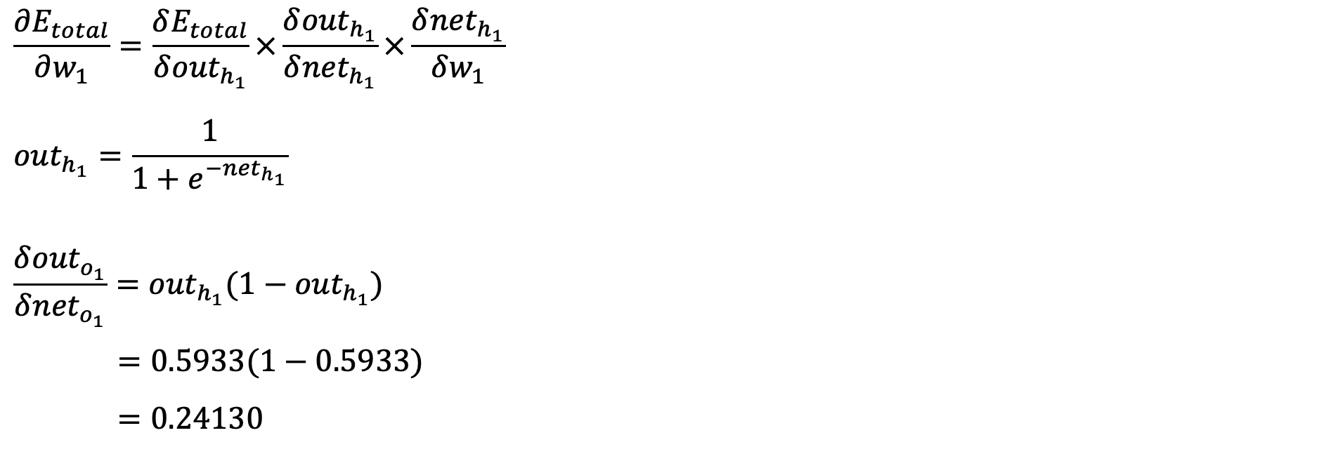
Contoh #2 – Forward dan Back Propagation (13/17)
$$\frac{∂E_{total}}{∂w_{1}}=\frac{δE_{total}}{δ{out}_{h_{1}}}×\frac{δ{out}_{h_{1}}}{δ{net}_{h_{1}}}×\frac{δ{net}_{h_{1}}}{δw_{1}}$$
$${out}_{h_{1}}=\frac{1}{1+e^{−{net}_{h_{1}}}}$$
$$\frac{δ{out}_{o_{1}}}{δ{net}_{o_{1}}}={out}_{h_{1}}(1−{out}_{h_{1}})$$
$$=0.5933(1−0.5933)$$
$$=0.24130$$

Slide 58
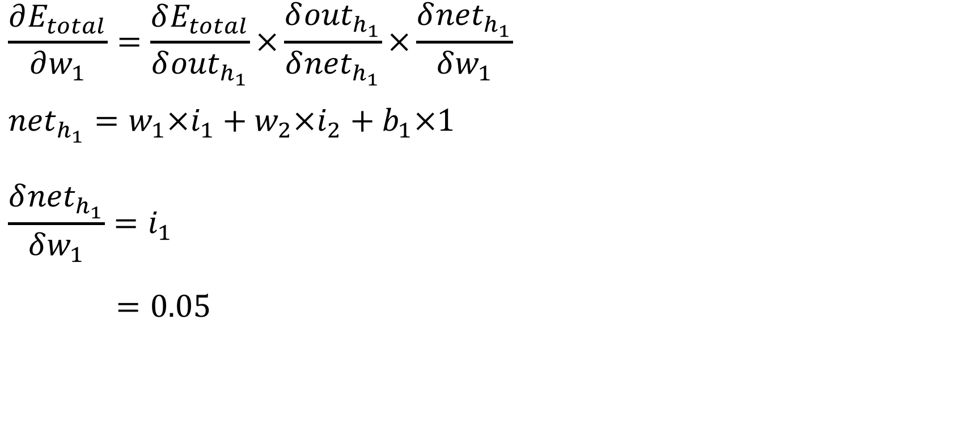
Contoh #2 – Forward dan Back Propagation (14/17)
$$\frac{∂E_{total}}{∂w_{1}}=\frac{δE_{total}}{δ{out}_{h_{1}}}×\frac{δ{out}_{h_{1}}}{δ{net}_{h_{1}}}×\frac{δ{net}_{h_{1}}}{δw_{1}}$$
$${net}_{h_{1}}=w_{1}×i_{1}+w_{2}×i_{2}+b_{1}×1$$
$$\frac{δ{net}_{h_{1}}}{δw_{1}}=i_{1}$$
$$=0.05$$

Slide 59
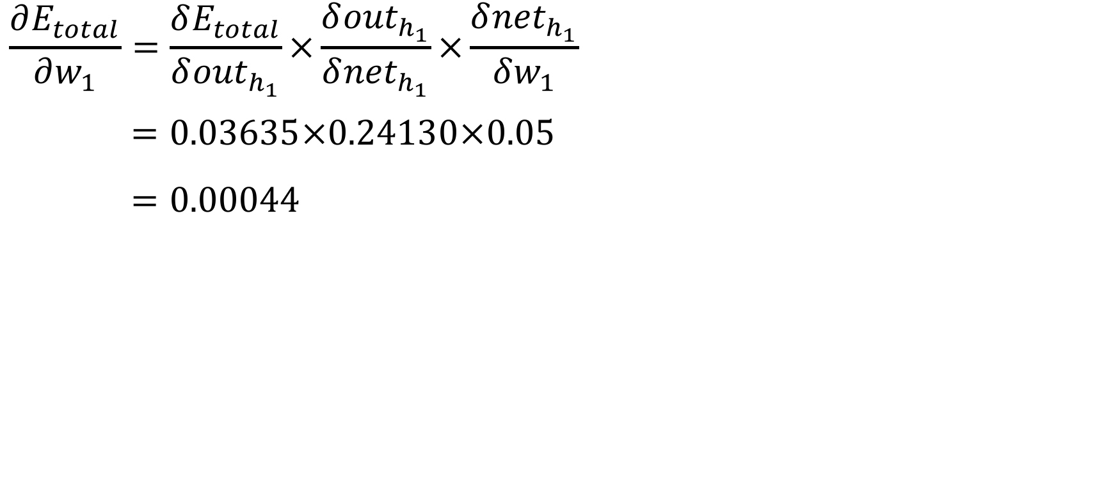
Contoh #2 – Forward dan Back Propagation (15/17)
$$\frac{∂E_{total}}{∂w_{1}}=\frac{δE_{total}}{δ{out}_{h_{1}}}×\frac{δ{out}_{h_{1}}}{δ{net}_{h_{1}}}×\frac{δ{net}_{h_{1}}}{δw_{1}}$$
$$=0.03635×0.24130×0.05$$
$$=0.00044$$

Slide 60
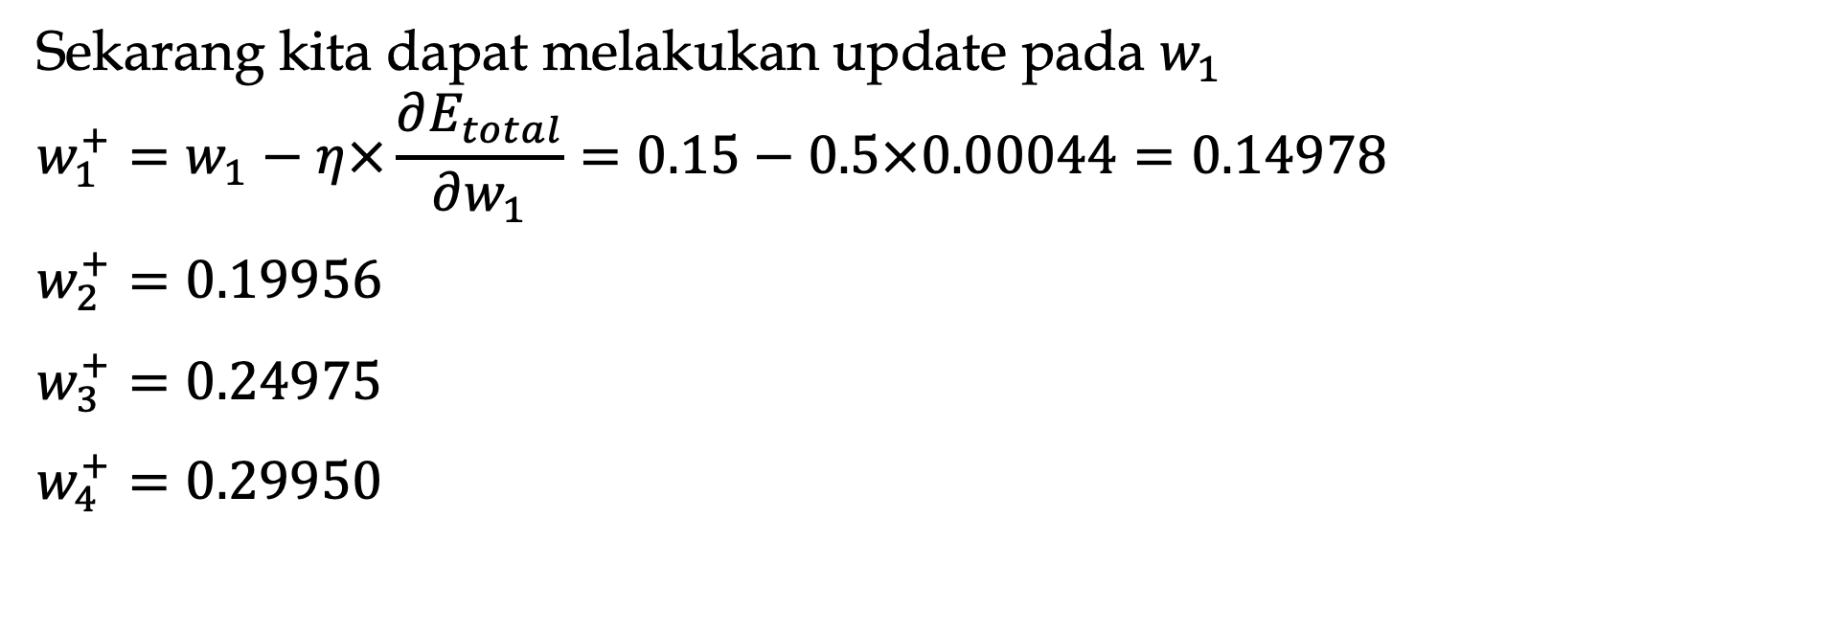
Contoh #2 – Forward dan Back Propagation (16/17)
Sekarang kita dapat melakukan update pada $w_{1}$
$$w_{1}^{+}=w_{1}−η×\frac{∂E_{total}}{∂w_{1}}=0.15−0.5×0.00044=0.14978$$
$$w_{2}^{+}=0.19956$$
$$w_{3}^{+}=0.24975$$
$$w_{4}^{+}=0.29950$$

Slide 61
Contoh #2 – Forward dan Back Propagation (17/17)
Akhirnya, kita telah memperbarui semua bobot!
Ketika kita memasukkan input 0,05 dan 0,1 melalui forward propagation, kesalahan adalah 0,2984
Setelah putaran pertama melalui back propagasi mundur, total kesalahan turun menjadi 0,2910
Ini mungkin tidak terlihat banyak, tetapi setelah mengulangi proses ini sebanyak 10.000 kali, misalnya, kesalahannya merosot menjadi 0,0000351085

